Slide 1
Curs 2
Tipuri de multimi si de date. Procesarea datelor^{[1],[2]}

Slide 2
Tipuri de multimi si de date

Slide 3
Starting Point:
”Data! Data! Data! I can’t make bricks without clay!”
Sir Arthur Conan Doyle

Slide 4
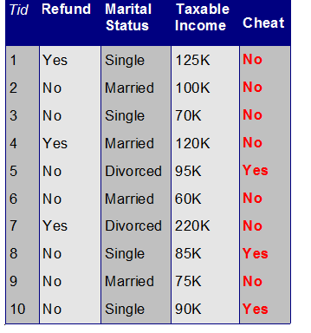
Ce sunt datele?
Datele sunt valori calitative sau cantitative ale variabilelor ce caracterizeaza un set de entitati.^{[2]}
Set entitati: cateodata numit si populatie; grupul de obiecte de interes
Variabila: O masuratoare sau caracteristica a unei entitati
Calitative: de exemplu - tara de origine, canal de distributie, mod de plata
Cantitative: de exemplu - cantitate/volum, frecventa de cumparare
Dependente: cele pe care vrem sa le explicam prin model
Indenpendente: cele pe care le folosim ca sa explicam prin model variabila dependenta/tinta/observata
[3] Definitie adaptata dupa http://en.wikipedia.org/wiki/Data

Slide 5
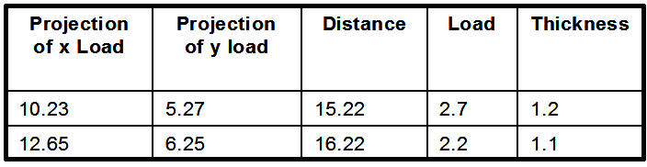
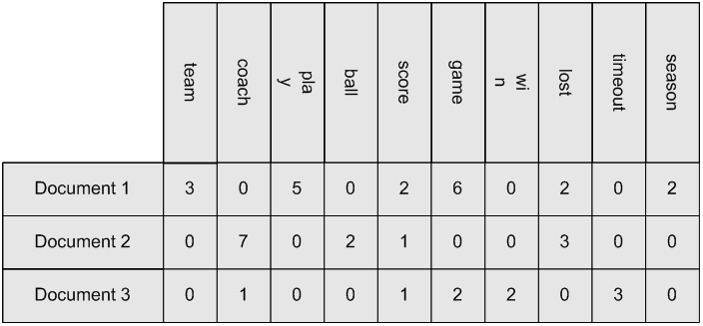
Tipuri de multimi de date^{[1],[5]}
Inregistrari
Date tranzactionale - poate cele mai frecvent intalnite (ERP,CRM)
Date matriciale (m x n)
Date document
Document + vector cu frecventa
cuvinte

Slide 6
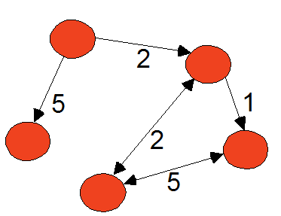
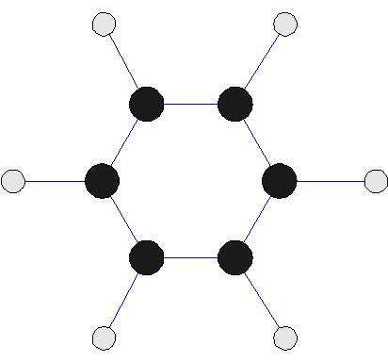
Tipuri de multimi de date^{[1],[5]}
Diagrame/Grafuri
Tip WWW
Structuri moleculare
Molecula Benzen: C6H6

Slide 7
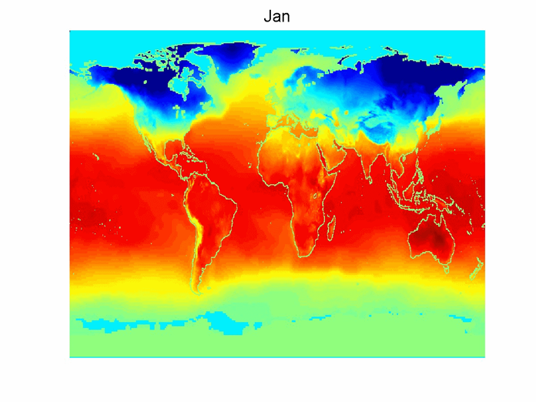
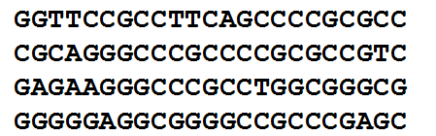
Tipuri de multimi de date^{[1],[5]}
Multimi ordonate de date
Date spatio/temporale
Exemplu: temperaturi in ianuarie
Date secventiale
Exemplu : (sub)secvente ADN

Slide 8
Date brute vs. date procesate
Date brute ^{[3]}
Sursa de date intr-un studiu DM
De obicei nu poate fi utilizata direct
Analiza datelor include si procesarea lor in date care pot fi utilizate/consumate in DM
De obicei datele brute se proceseaza o singura data
EXEMPLE - date retail
Date procesate^{[4]}
Date care pot fi analizate
Procesare poate include combinare, filtrare, transformare etc.
In practica se pot intalni proceduri standard de curatire si asanare a datelor - exemplu
Regula de retinut: toti pasii de la datele initiale la cele ce intra in analiza trebuie documentati pentru a putea fi recreati in caz de nevoie (e.g. audit)
EXEMPLE - date retail procesate

Slide 9
Tipuri de atribute^{[1]}
Atributele sunt caracteristici ale obiectelor studiate. In cazul datelor tranzactionale ele sunt reprezentate in coloane.
Un atribut se indentifica printr-un nume si o multime de valori pe care le poate lua
In general multimea de valori acceptabile tehnic nu coincide cu multimea de valori adecvate din punct de vedere al logicii de business EXEMPLU: tranzactii cu venit negativ - retururi
Atributele se impart in
Cantitative/Numerice
Discrete - de exemplu varsta, numar total de contracte
Continue
De multe ori se discretizeaza in practica prin tehnici specifice
Calitative/Categoriale
Ordonate
Ierarhice
Nici ordonate nici ierarhice (e.g. categorii mari de produse, tipul de plata numerar/card )

Slide 10
Calitatea datelor
Durata procesarii datelor brute in date procesate gata pentru analiza este un indicator bun al calitatii datelor brute cand comparam date similare ca structura si dimensiuni
Un proiect depinde in mod crucial de intervalul de timp intre furnizarea datelor brute si asamblarea datelor pentru analiza
Chiar si datele procesate pot avea probleme calitative mai subtile si care tin de interpretarea lor din punct de vedere al scopului studiului
Inconsistente logice - EXEMPLUL CU RAPORTUL NEFIRESC AL VENITULUI
Notes:
De exemplu in solutiile pentru optimizarea preturilor conlucrarea incepe de la echipele de IT care colaboreaza la canalele prin care se face schimbul de informatii intre diferitele baze de date si noua solutie. Echipa de implementare curata datele si pregateste terenul pentru consultantii stiintifici specializati pe tipul de DM cerut de aplicatie. Rezultatele (e.g. segmentare specifica) vor fi incorporate in solutie de echipa de implementare in colaborare cu echipa de IT pentru eventuale cerinte noi de date. Intregul entuziasm initial poate fi ‘racit’ de un inceput prost din cauza unor date de calitatea necorespunzatoare.

Slide 11
Calitatea datelor^{[5]}
Probleme des intalnite
Cum detectam problemele?
Ce putem face cu datele problematice?

Slide 12
Calitatea datelor^{[5]}
Exemple de probleme legate de calitatea datelor:
Zgomot si cazuri extreme (Noise and outliers)
Lipsa valorilor
Date duplicat

Slide 13
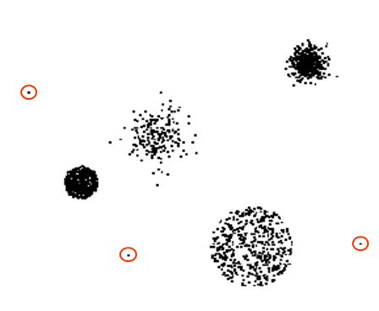
Calitatea datelor^{[5]}
Valorile extreme - outliers
Sunt valori ale atributelor unor obiecte ce difera in mod consistent/flagrant/vizibil de restul/majoritatea obiectelor
Exemplu
Companie ce ofera servicii de mentenanta pentru cladiri in Franta
Preturile observate erau pret lunar pe parcela deservita si variau intre 0 si peste 1000EUR
Dupa discutiile cu clientul, am cazut de acord ca valorile de interes sunt intre 20EUR si 300EUR, restul fiind considerate valori rare/extreme

Slide 14
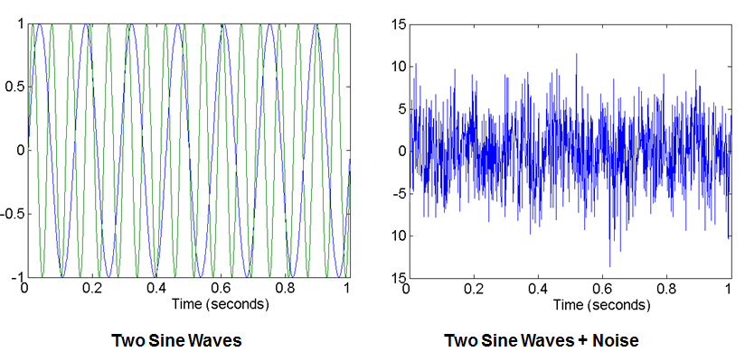
Calitatea datelor^{[5]}
Noisy data - date bruiate/ce contin ‘zgomot de fond’
Denumirea probabil vine de la distorsionare vocii unei persoane ce vorbeste la telefon si are semnal slab/zgomot constant ‘white noise’ in fundal
Alt exemplu intuitiv este o ‘imagine cu purici’ - EXEMPLU cu neuronii
In genetica vorbim despre efecte externe de tip Genotip/Mediu inconjurator
Serii statistice de preturi pot fi ‘bruiate’ de factori ‘externi’ gen fluctuatia cursului de schimb, sezonalitate - cunoastearea acestor influente poate ajuta la de-bruiere, la asanarea datelor pentru a permite o mai buna determinare a factorilor ce contribuie la variabilitatea curata/pura

Slide 15
Calitatea datelor^{[5]}
Valori lipsa
Cauze posibile
Necolectarea corespunzatoare - campuri care nu sunt obligatorii raman necompletate sau se lasa o valoare implicita din comoditate
Exemplu: estimarea marimii unui client si profilarea gresita
Atribute care au sens doar pentru o submultime de obiecte
De exemplu statutul social sau venitul anual nu se aplica copiilor
Solutii
‘Hard’
Eliminarea obiectelor
Eliminarea atributului din studiu
‘Soft
Estimarea valorilor lipsa
Ignorarea atributului in studiu

Slide 16
Calitatea datelor^{[5]}
Valori lipsa

Slide 17
Calitatea datelor^{[5]}
Date duplicat
Obiecte identice sau aproape identice in setul de date
Cauzeaza probleme majore cand se asambleaza date din mai multe surse
Exemplu: client cu adrese (fizice sau email) multiple nejustificate

Slide 18
Preprocesare datelor
Redenumirea variabilelor: in CRM unele atribute pot avea nume care nu sunt intuitive
Conversii de tip: de exemplu tip caracter in data sau numeric
Ofuscare, codificare, sau decodificare
Uneori necesara ofuscare pt un studiu pt. public cu date client
Codificarea poate reduce marimea datelor - pt. analiza nu ne trebuie descrierea clientilor, doar un cod; la fel pentru produse.
Imbinarea mai multor seturi de date (merging data sets)
De exemplu tabela de vanzari cu cea a cumparatorilor si a produselor.
Imputarea valorilor lispa: blank, null, #NA, NA (not available)
Analizarea valorilor anormale - anomaliile
Unele anomalii sunt evidente, mai ales la datele categoriale si se pot rezolva aici

Slide 19
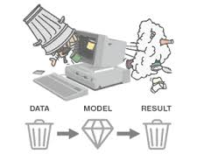
Concluzie
“Garbage in - garbage out”
November 10, 1957, US Army mathematician William D. Mellin

Slide 20
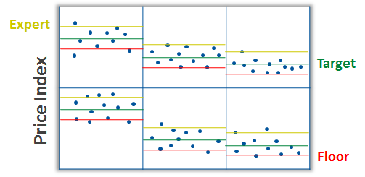
Date si DM
Variabilitate - motivul pentru care exista DM
Tehnicile DM incearca sa explice variabilitatea existenta intr-o multime de date - complexitatea datelor a dus la aparitia DM
De exemplu optimizarea preturilor exploateaza variatiile preturilor din tranzactii spot, negociate, unde cumparatori ‘asemanatori’ de produse ‘asemanatoare’ platesc preturi variate

Slide 21
Sursa datelor
Baze de date publice sau private
Tip SQL (Sequential Query Language)
Exemple de infrastructura- DB/2, Oracle, SQL Server, SAP DB
Pot fi gazduite pe PC, laptop, sau pe un server sau in ‘Cloud’
Access local sau pe internet securizat
Cel mai des intalnite in cazul sistemelor ERP^{[6]}, CRM
Aceste date de obicei sunt organizate in tabele interconectate
Fisiere text - flat files

Slide 22

Alte surse de date
Internetul si era mobile
Siteuri publice:
https://data.gov.ro/
https://databank.worldbank.org
Retele sociale:
Facebook
Twitter
Bloguri/ WWW/ scrapping
Noi tipuri de infrastructura

Slide 23
Confidentialitatea datelor
Non-disclosure Agreement - NDA
Act fundamental pentru inceperea oricarei colaborari intre entitati ce fac schimb de informatii si date
Exista standarde de securitate cu care companiile sunt acreditate
Service Organization Controls
Exemplu:
Companii cu sediul in UE nu vor ca datele lor sa fie transferate pentru prelucrare prin DM pe servere dedicate din afara UE (sau chiar a tarii de origine)

Slide 24
Procesarea Datelor

Slide 25
Tipuri de procesare a datelor^{[5]}
Agregare
Esantionare (Sampling)
Reducerea Dimensionalitatii
Selectarea unei submultimi de caracteristici/atribute/campuri
Caracteristici derivate/calculate
Discretizare si ‘Binarizare’ (bucketing)
Alte transformari ale atributelor/valorilor/caracteristicilor

Slide 26
Agregare
Combinarea a doua sau mai multe inregistrari sau obiecte intr-unul singur
Scop
Reducerea cantitatii de date
Reducerea numarul de atribute, obiecte
Schimbarea dimensiunilor
De exemplu
orase agregate in judete, tari, continente
Venitul din tranzactiile unei sucursale agregat la nivelul sucursalei
Robustetea datelor
Datele agregate sunt mai stabile, mai robuste
Nu este un scop in sine - uneori granularitatea scoate in evidenta anomalii care se pierd prin agregare

Slide 27
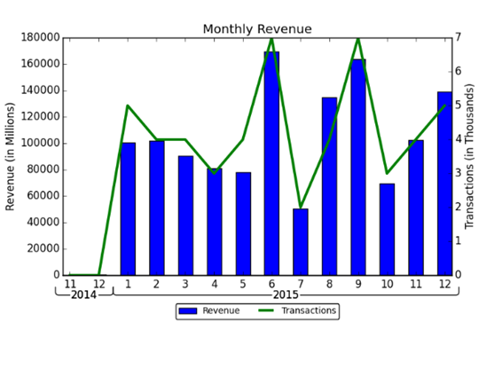
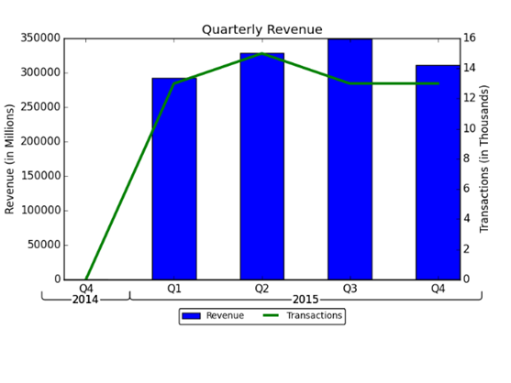
Agregare
Venit lunar - efectul sfarsitului de trimestru. In schimb nu este evident care e situatia trimestriala
Venit lunar agregat - cel mai bun trimestru

Slide 28
Esantionare (Sampling)
Principala tehnica statistica de selectie in date
Folosita adesea atat in analiza preliminara cat si in studiul final
Statisticienii folosesc esantioane pentru ca obtinerea datelor complete este prea scumpa ca bani si timp
In DM se recurge la esantionare deoarece procesarea intregului set de date este prea scumpa ca bani si timp

Slide 29
Esantionare (Sampling)
Principiile esentiale pentru esantionare eficace
Folosirea unui esantion va fi deajuns daca esantionul e ‘representativ’
Un esantion e reprezentativ daca are aproximativ aceleasi proprietati ca si intregul set de date

Slide 30
Metode de sampling
Esantionare probabilistica
Selectie aleatoare simpla
Selectie sistematica (pas de numarare cu inceput aleator - de exemplu decimarea)
Selectie Cluster - prima data populatia e organizat in grupuri care se selecteaza apoi aleator, si in fiecare group se selecteaza aleator
Selectie aleatoare stratificata (se alege aleator in fiecare strat)

Slide 31
Metode de sampling
Esantionare non-probabilistica
Apare in situatiile in care probabilitatea sau sansa unui membru al populatiei selectate de a fi ales in esantion nu poate fi determinata. Aceste esantioane nu asigura reprezentativitatea datelor si eroarea de esantionare nu poate fi calculata
Selectia arbitrara (de exemplu voluntari)
Selectie Rationala (decisa de analist)
Esantionarea pe cote - numar fix in fiecare cota

Slide 32
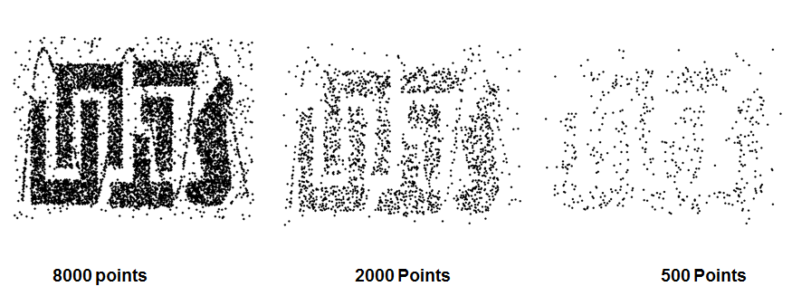
Marimea esantionului

Slide 33
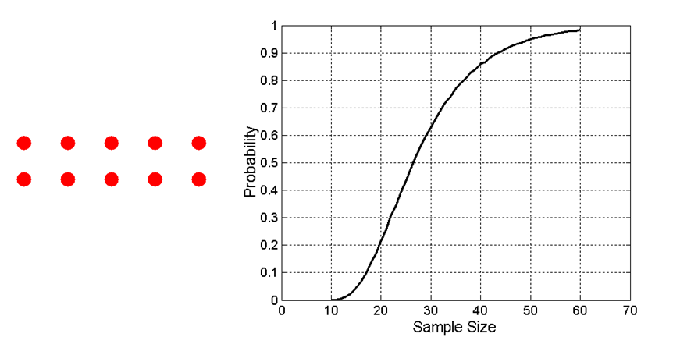
Marimea esantionului
Ce marime ar trebui sa aiba un esantion reprezentativ ca sa contina cel putin cate un punct din fiecare din cele 10 grupuri rosii?
Nota: Se presupune ca fiecare grup are suficient de multe obiecte

Slide 34
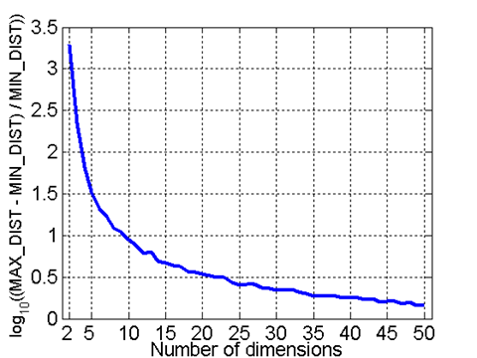
Curse of Dimensionality
Cu cat numarul de atribute creste, cu atat datele devin mai izolate (sparse)
Definitii ale densitatii sau distantei dintre puncte, metrici esential in analiza cluster, isi pierd din eficacitate
500 de puncte generate aleator
Pe abscisa 0X - numarul de atribute/dimensiuni
Pe axa Y este diferenta dintre cea mai mare si cea mai mica distanta dintre perechi de puncte
Cresterea numarului de dimensiuni duce la separarea punctelor din perspectiva distantei

Slide 35
Reducerea dimensionalitatii
Scop
Evitarea blestemului dimensiunilor
Reducerea cantitatii de timp si resurse de memorie necesare pentru rularea algoritmului DM
Vizualizarea cu usurinta a datelor
Eliminarea datelor irelevante si a nivelului de zgomot
Tehnici
Principle Component Analysis (PCA)
Singular Value Decomposition (SVD)
Altele: tehnici neliniare sau cu supraveghere

Slide 36
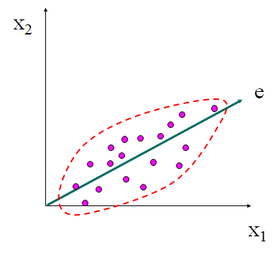
Reducerea dimensionalitatii: PCA
Scopul este de a gasi o proiectie (pe un subspatiu) care sa captureze cea mai importanta parte a variabilitatii din date
NOTA: Toate atributele trebuie sa fie numerice
Se gasesc vectorii proprii ai matricii de covarianta
Se selecteaza cei mai importanti (cele mai mari valori proprii)
Acesti vectori genereaza subspatiul pe care se va proiecta

Slide 37
Selectarea unei submultimi de atribute
Alt mod de a reduce dimensiunea problemei (dimensiunea = numarul de atribute)
Caracteristici redundante
Duplicat al informatiei regasite in unul sau mai multe atribute Exemplu: pret, cost, si marja de venit - unul din cele 3 e redundant
Caracteristici irelevante
Atribute neesentiale pentru DM Exemplu: CNPul studentilor nu este relevant in prognozarea notei de absolvire la acest curs

Slide 38
Selectarea unei submultimi de atribute
Tehnici:
Forta bruta:
Incercarea tuturor submultimilor de atribute ca si input la algoritmul DM
Selectare incorporata:
Selectearea atributelor se face in mod natural in algoritmul DM (e.g. arbori de selectie)
Filtrari:
Atributele sunt selectate pe loc la rularea algoritmului
Cutia neagra:
Agloritmul determina din toate atributele setul optim necesar atingerii scopului (e.g. segmentare Carteziana)

Slide 39
Caracteristici derivate/calculate
Atribute derivate pot fi mai eficiente pentru DM decat cele originale
Tehnici
Feature Extraction
Domain-specific
Mapare intr-un spatiu nou - e.g. prin PCA
Datele pot fi optime pentru algoritm, dar explicarea lor intuitiva este mai delicata
Construire directa
Combinare de alte caracteristici
Atribute derivate specifice datelor tranzactionale CRM
Venit anual mediu pe client sau pe produs
Frecventa de tranzactionare a unui produs
Centricitatea produs-cumparator
Indicator de client captiv (in cazul unui produs inovativ sau in absenta concurentei in plan local)

Slide 40
Discretizare si ‘Binarizare’ (bucketing)
Procedeu intalnit atat in date CRM cat si in Imagistica si alte domenii
O tehnica utila pentru datele tranzactionale in cazul atributelor continue
Exemplu: Discretizarea frecventei medii lunare de cumparare clientilor
Vom imparti clientii in asa fel incat in primul grup se vor gasi clientii cu cele mai mici frecvente si care cumulat reprezinta 20% din venitul total:
Se sorteaza clientii dupa frecventa medie lunara de cumparare si se adauga ca si atribut de discretizare venitul total adus de client in tranzactiile istorice:
Se deriveaza un nou atribut, venitul total cumulat procentual
Se determina valoarea frecventei acolo unde valoarea venitului cumulat procentual atinge 20%. Clientii cu frecvente mai mici decat aceasta valoare vor forma primul grup. Se continua cu urmatoarele grupuri date de 40%, 60% si 80% venit cumulat procentual (exemplu Excel)

Slide 41
Alte transformari
Functii care transforma intregul set de valori al unui atribut
Functii simple: x^{k}, log(x), e^{x}, |x|
Standardizare si Normalizare
transformare a datelor presupuse dintr-o variabila aleatoare normala X (cu media m, deviatia standard d) in valorile unei variabile aleatoare normale standard X’ (media 0, deviatia standard 1) : X’ = (X-m)/d

Slide 42
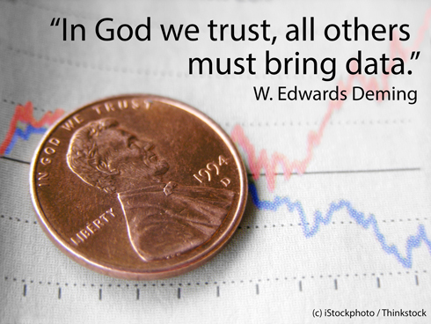
Un gand in loc de concluzie

Slide 43
Comparatia sistemelor de procesare a datelor
Database management systems (DBMS), Online Analytical Processing (OLAP) and Data Mining
Sistem | DBMS - Descriptiv | OLAP - Predictiv | Data Mining - Prescriptiv
Sarcina | Extragerea de date simple si agregate | Sinteze, trenduri si prognoze | Descoperire de modele si informatii ascunse in date, dobandirea de noi cunsotinte
Tip de rezultat | Informare | Analiza | Intelegere/invatare si capacitati de predictie
Metoda | Deductie (pune intrebarea, verifica datele corespunzatoare) | Modelare multi-dimensionala a datelor, Agregari, Statistica | Inductie (Construieste modelul, testeaza pe date noi, confirma rezultatele)
Exemplu de intrebare | Cine a cumparat fonduri mutuale in ultimii 3 ani? | Care este venitul mediu al cumparatorilor de fonduri mutual pe regiune si an? | Cine va cumpara fonduri mutuale in urmatoarele 6 luni si dece?

Slide 44
Referinte si bibliografie
[1] Carte Gorunescu
[2] Definitie adaptata dupa http://en.wikipedia.org/wiki/Data
[3] http://en.wikipedia.org/wiki/Raw_data
[4] http://en.wikipedia.org/wiki/Computer_data_processing
[5] http://www-users.cs.umn.edu/~kumar/dmbook/index.php#item4

